Slide 1
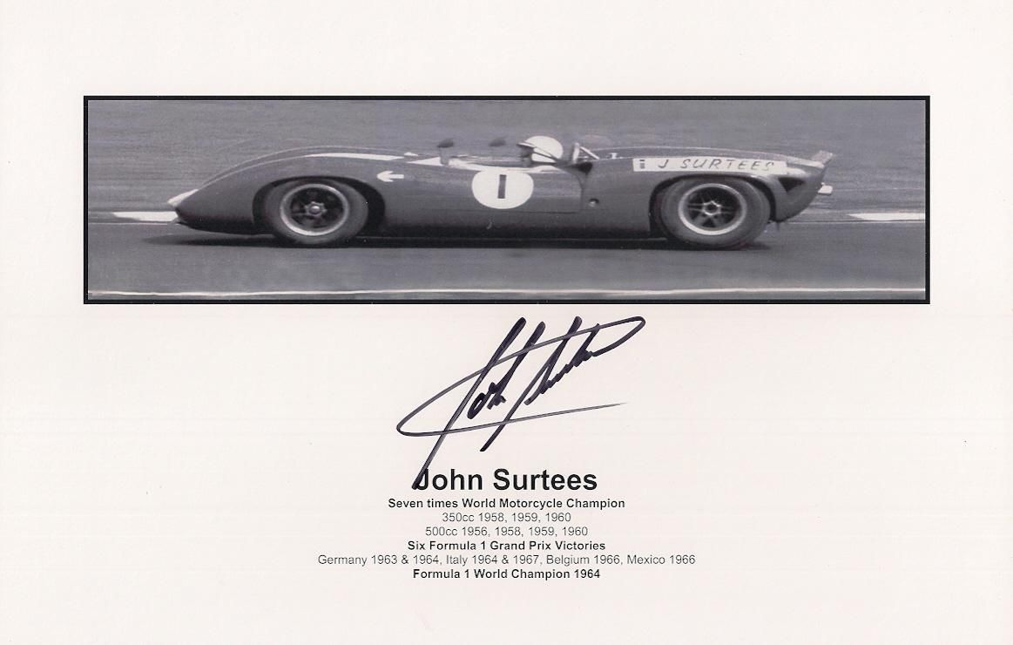


eaglenest8@hotmail.com
2ª parte de 4
____________________

Slide 2
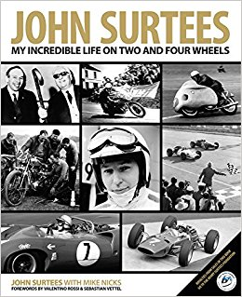

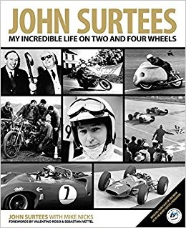
eaglenest8@hotmail.com
MultiCampeón Mundial
De Motociclismo
350cc
1958, 1959 y 1960
500cc
1956,1958, 1959 y 1960,
Y Campeón Mundial
F1
1964
2ª parte de 4
____________________

Slide 3

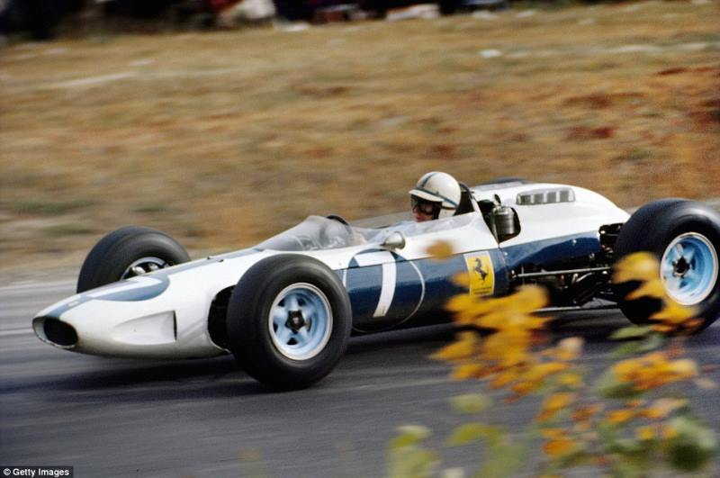
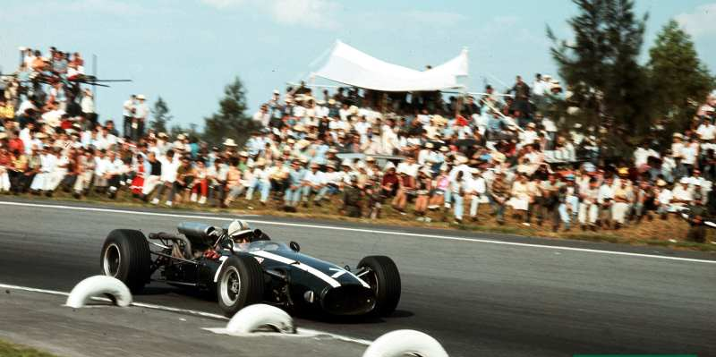
Surtees se cambió
de motocicletas a automóviles,
haciendo su debut en 1960
en la Fórmula 1
con el equipo Lotus
en el Gran Premio de Mónaco,
obteniendo un segundo puesto
en su segunda carrera,
en el circuito de Silverstone.

Slide 4
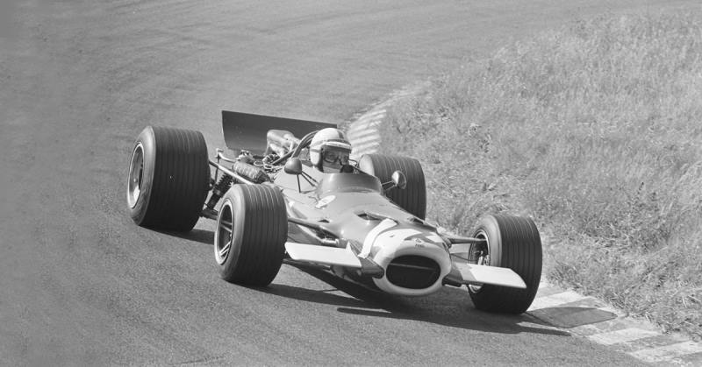

Slide 5
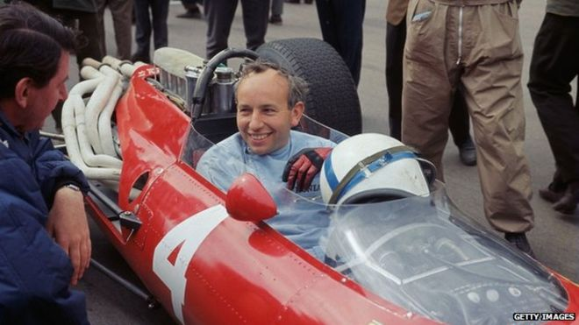
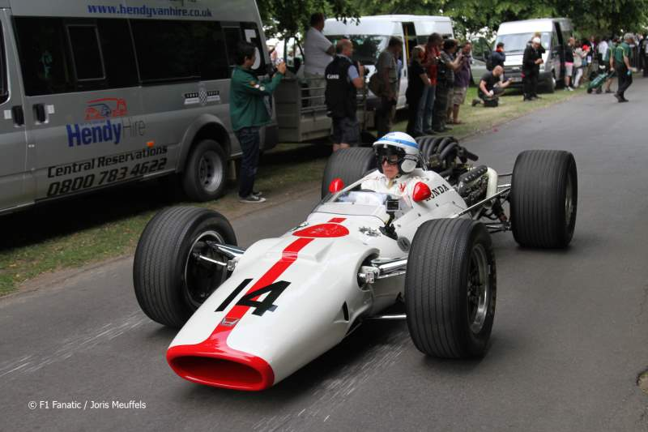
En 1961 corrió para el equipo
Yeoman Credit
a bordo de un Cooper TS3,
con malos resultados:
sólo logró finalizar tres carreras,
con dos quintos puestos como mejor recompensa.

Slide 6
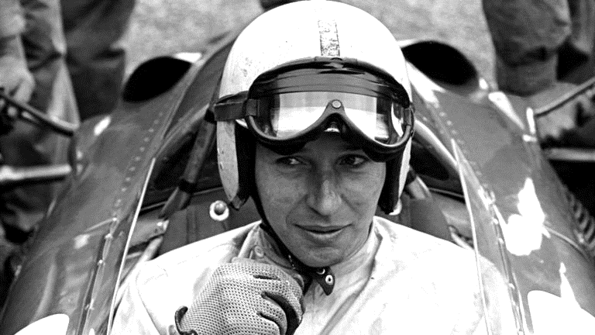

Slide 7
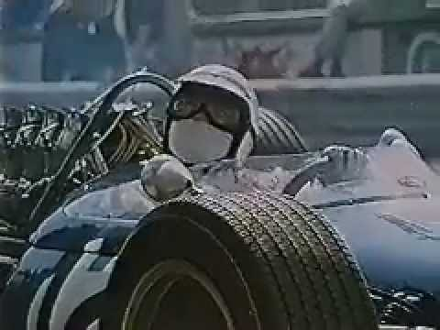
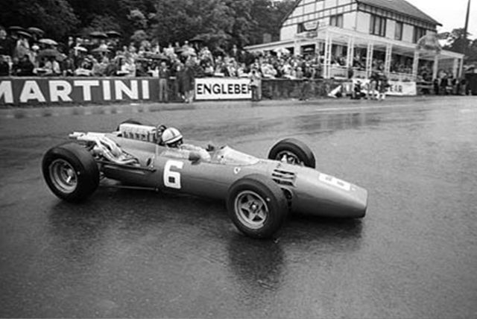
En 1962 continuó en el mismo equipo,
ahora rebautizado Bowmaker-Yeoman,
pero esta vez al comando de un Lola Mk 4,
obteniendo en el año dos segundos puestos,
un cuarto y dos quintos,
que le dieron el cuarto lugar
en el campeonato de conductores
detrás de Graham Hill,
Jim Clark y Bruce McLaren.

Slide 8
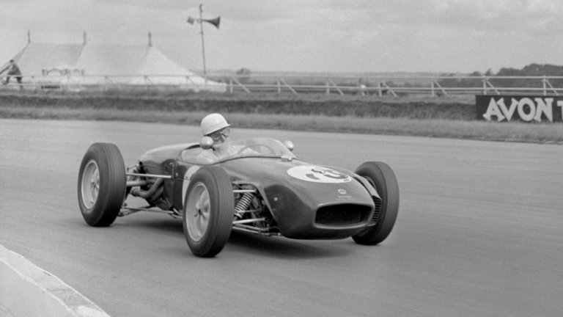
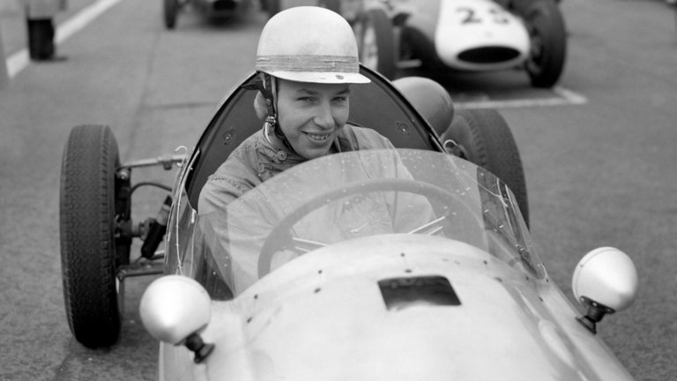

Slide 9
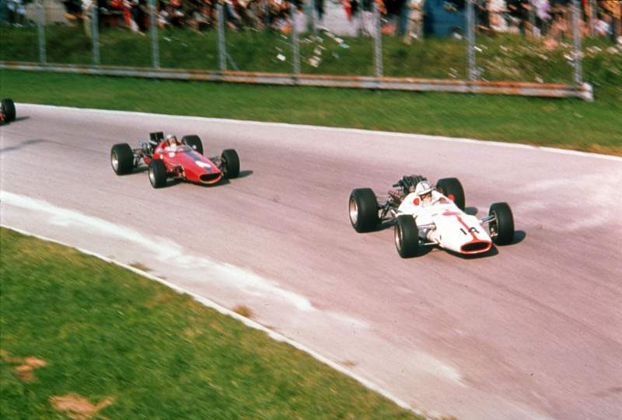
Los buenos resultados de 1962
hicieron que en1963
lo contratara Ferrari,
que buscaba un piloto
en condiciones de reponerla
en los primeros planos en la Fórmula 1
después de un año desastroso
en que el mejor de sus pilotos
quedó en el 11° lugar en el campeonato.

Slide 10
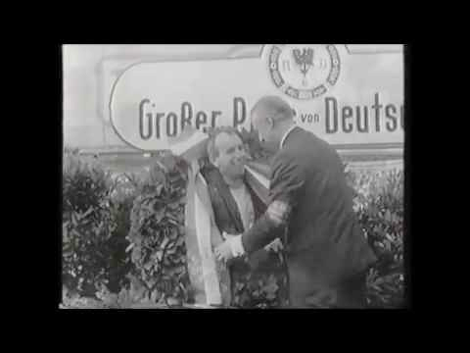

Slide 11
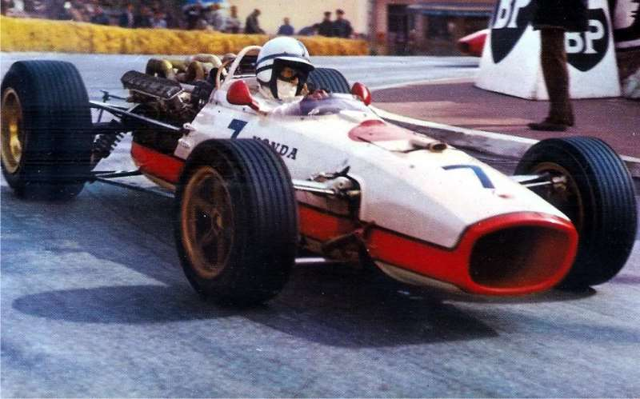
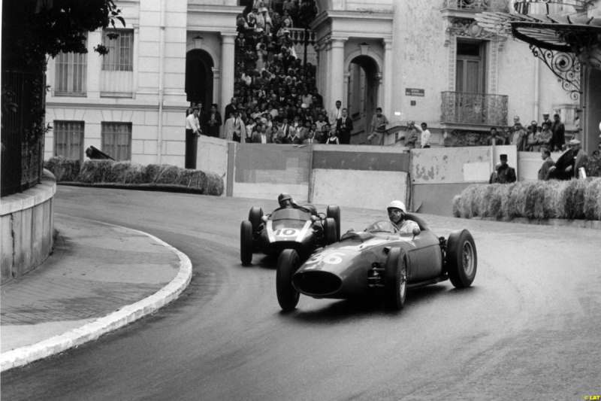
Si bien el año no fue extraordinario,
una victoria en el GP de Alemania,
un segundo, un tercero y un cuarto lugar
le dieron los puntos suficientes para lograr otra vez
el cuarto lugar en el campeonato,
aunque muy lejos del indiscutido campeón de ese año,
Jim Clark.

Slide 12
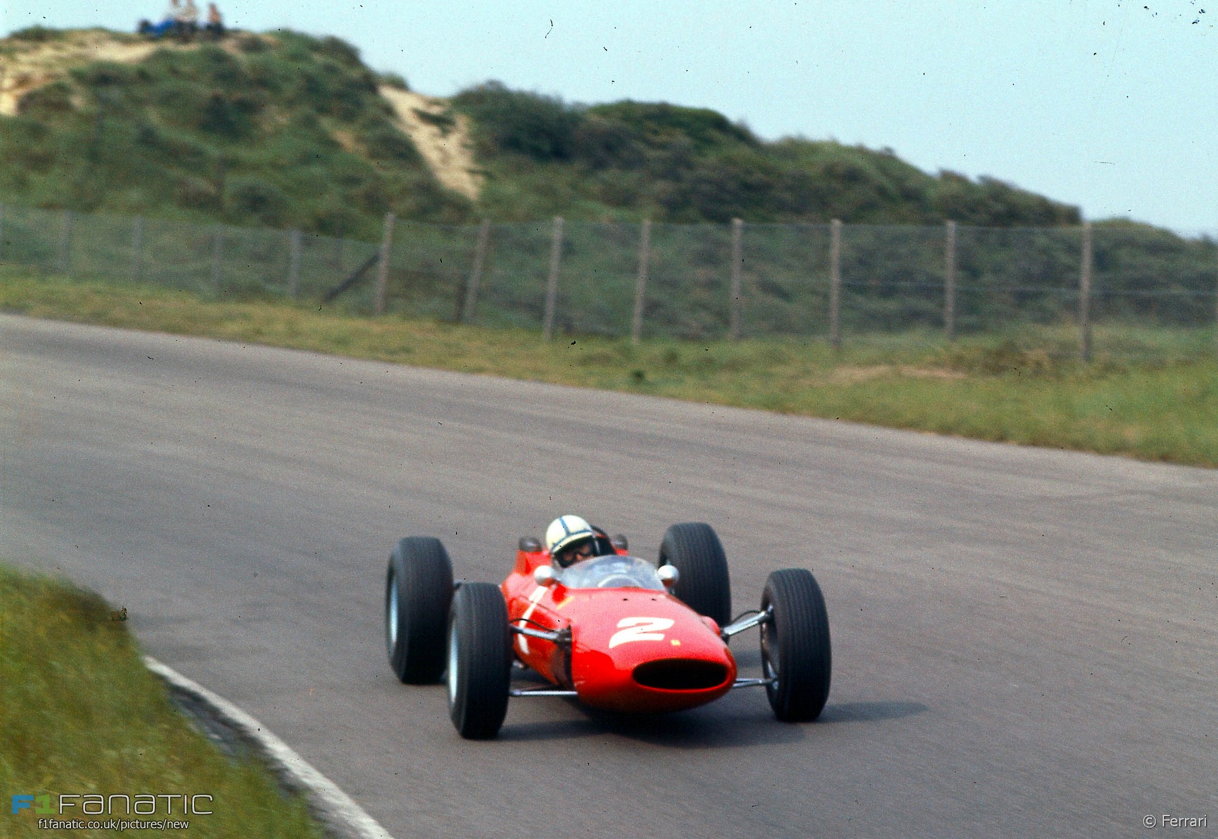

Slide 13
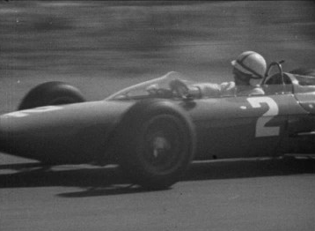
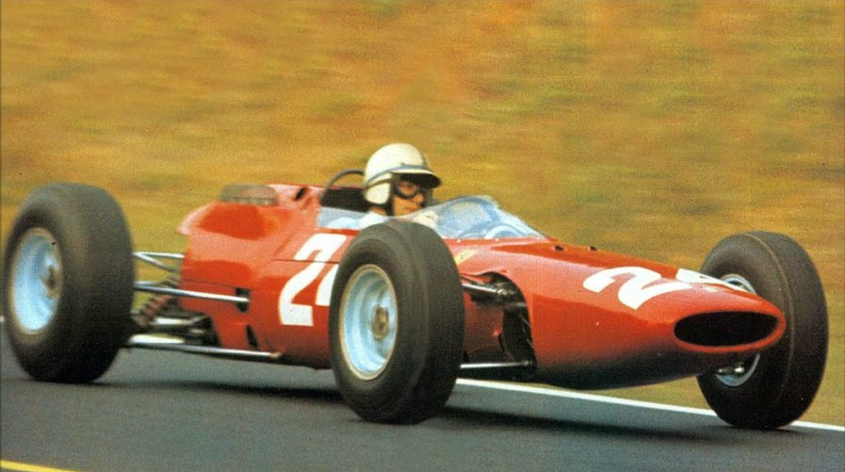
Surtees demostró, de todos modos,
ser una excelente adquisición para Ferrari
sus compañeros de equipo,
Lorenzo Bandini y Ludovico Scarfiotti,
terminaron el campeonato en 10° y 17° lugar,
con 64 y 1 puntos respectivamente.

Slide 14
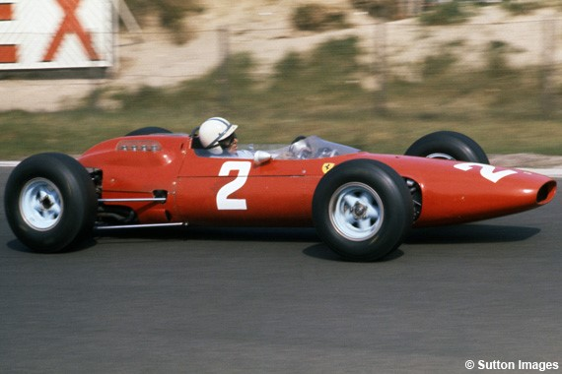

Slide 15
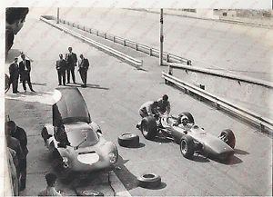
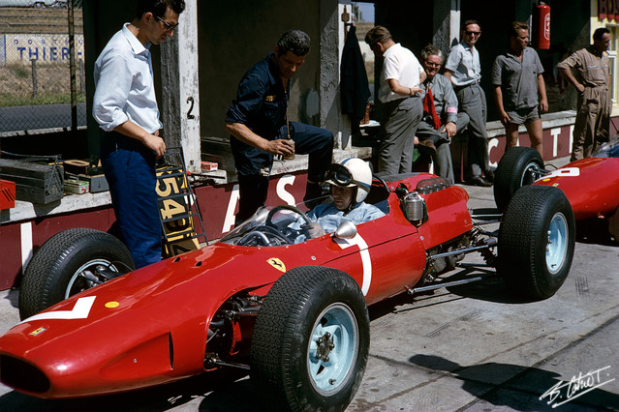
Asimismo, triunfó en la 12 Horas de Sebring
junto a Ludovico Scarfiotti
con una Ferrari 250P oficial.

Slide 16
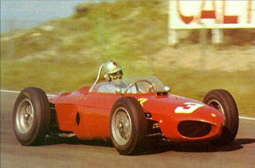

Slide 17
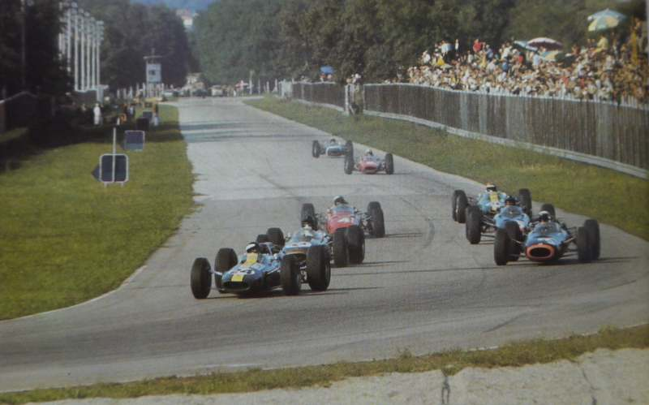
En el campeonato de Fórmula 1 de 1964 Surtees, Graham Hill y Clark disputaron palmo a palmo la corona.

Slide 18
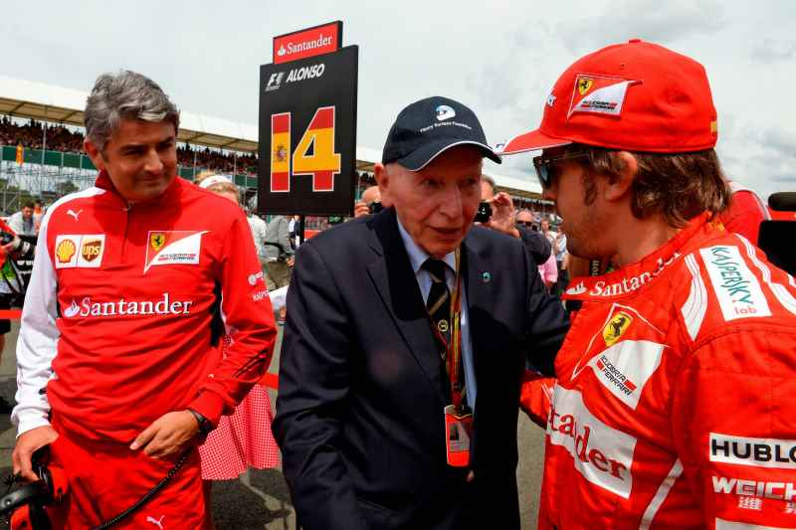

Slide 19
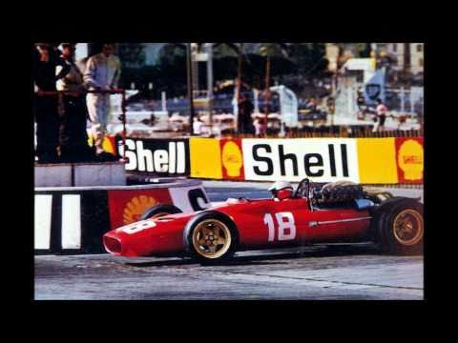
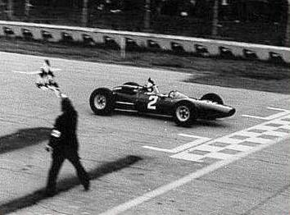
Surtees venció en los grandes premios de Alemania e Italia, Hill en Mónaco y los Estados Unidos,
y Clark en Holanda, Bélgica y Gran Bretaña.

Slide 20
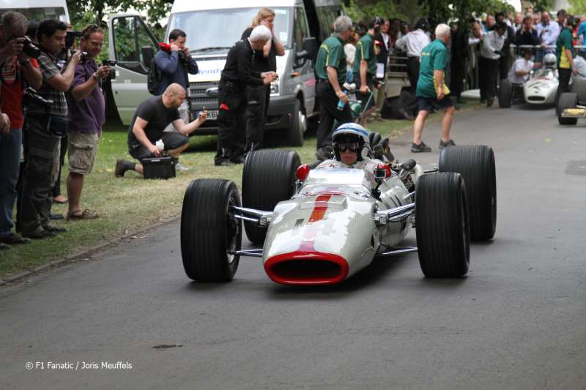
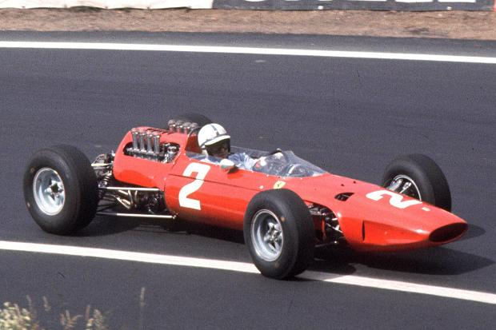

Slide 21
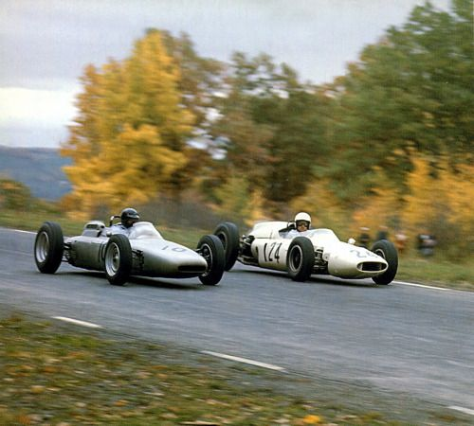
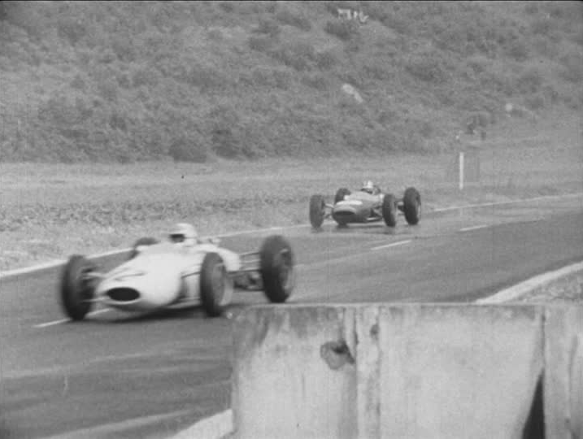
A la última carrera del año, el Gran Premio de México, llegaron los tres con posibilidades de ser campeones,
con Hill aventajando a Surtees por 6 puntos
y a Clark por 9.

Slide 22
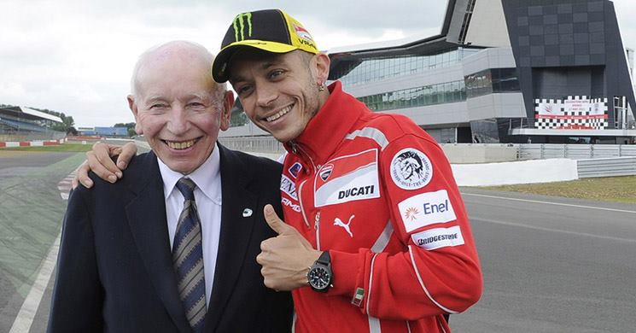

Slide 23
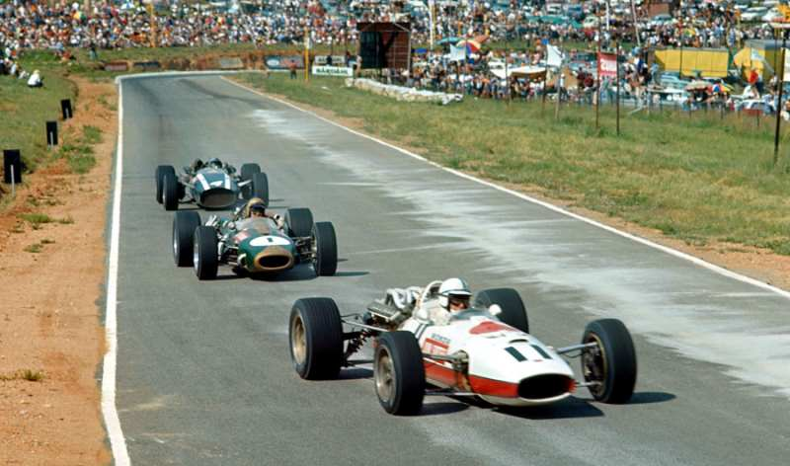
El segundo puesto de John lo consagró campeón por la mínima diferencia, en una carrera agotadora
en la que Clark fue puntero hasta la penúltima vuelta, en que su motor estalló.

Slide 24
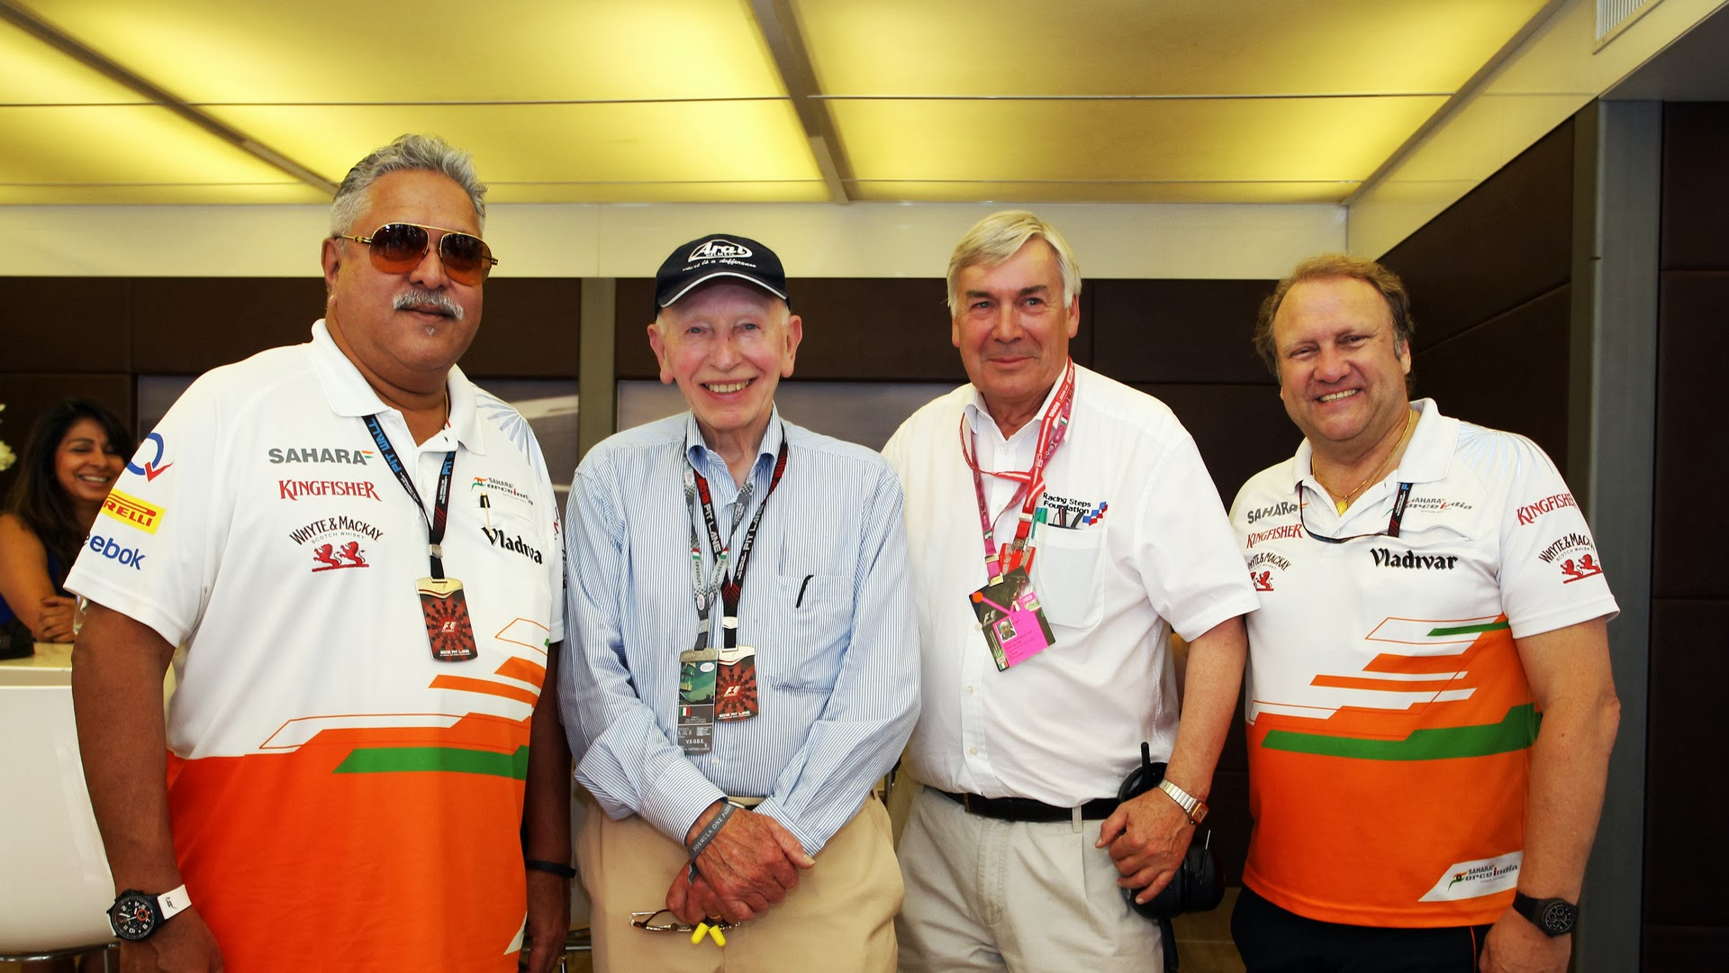

Slide 25
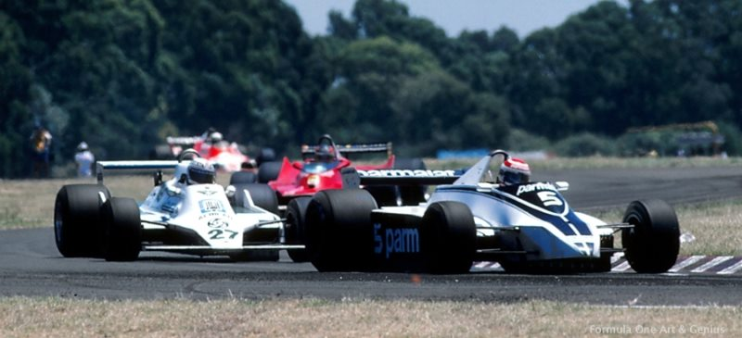
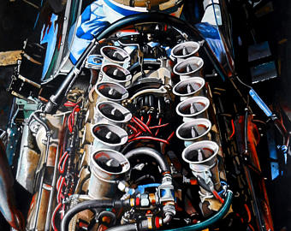
En 1965 su Ferrari ya no era tan competitivo,
y el desarrollo del nuevo motor
de 12 cilindros se retrasaba.

Slide 26
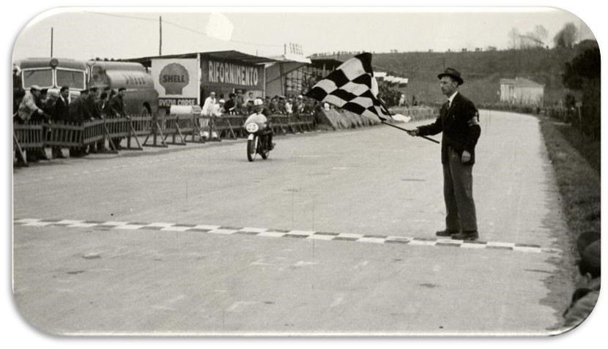

Imagenes y texto :
De la red
Música:
Surtees 2 Medley
Interprete:
Sarah Brightman
Edición:
Eaglenest
Duración :
09 minutos
55 segundos
Chao
Auf wiedersehen
Au revoir
Hasta la vista
Pasenla Bien
___________________
eaglenest8@hotmail.com

Slide 27







12:00
¿Te ha gustado?
Puedes ver más entrando
Aquí
Además puedes recibir powerpoints en tu correo electrónico suscribiéndote aquí:

